Slide 1
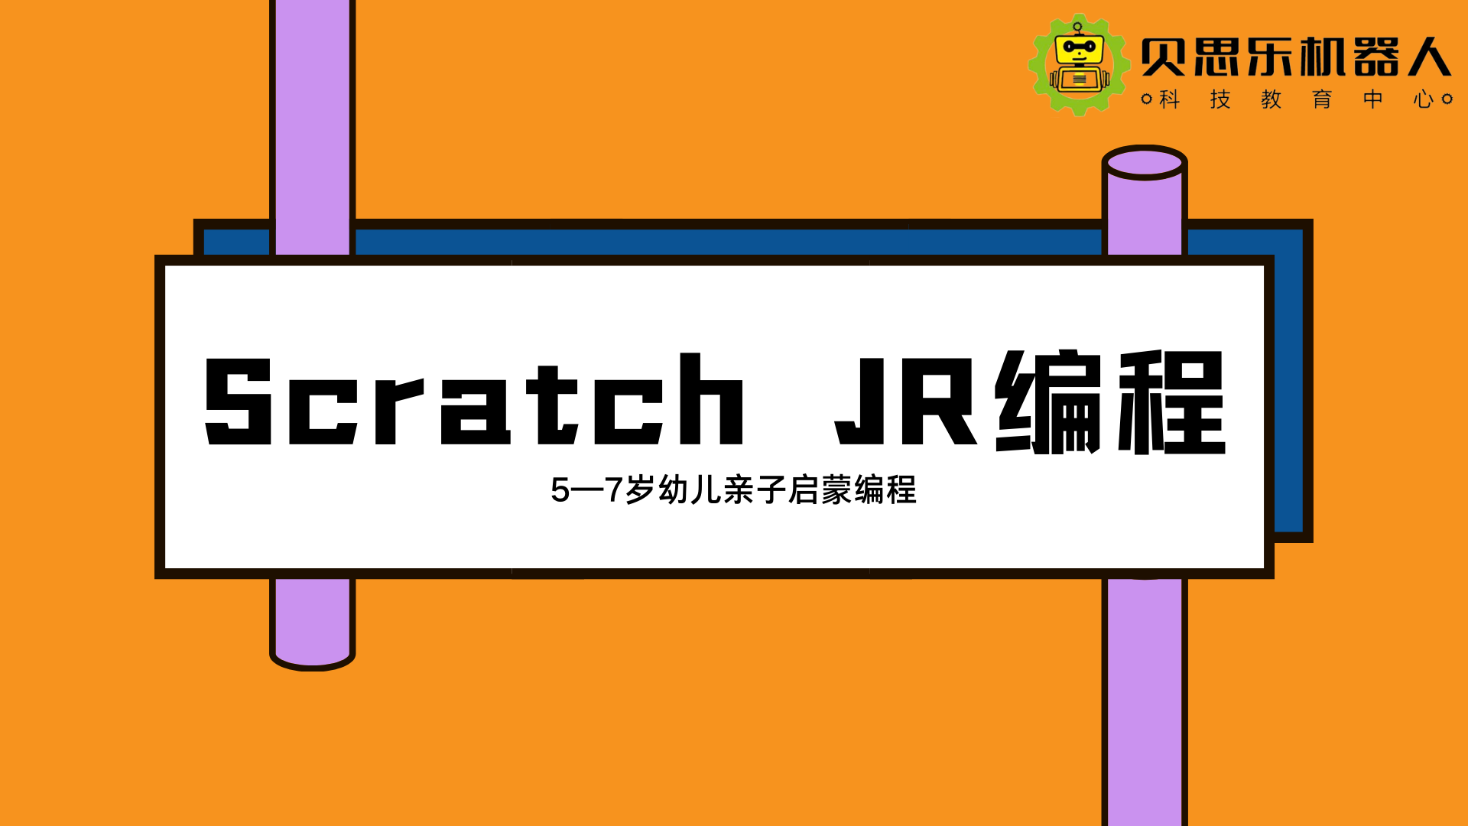
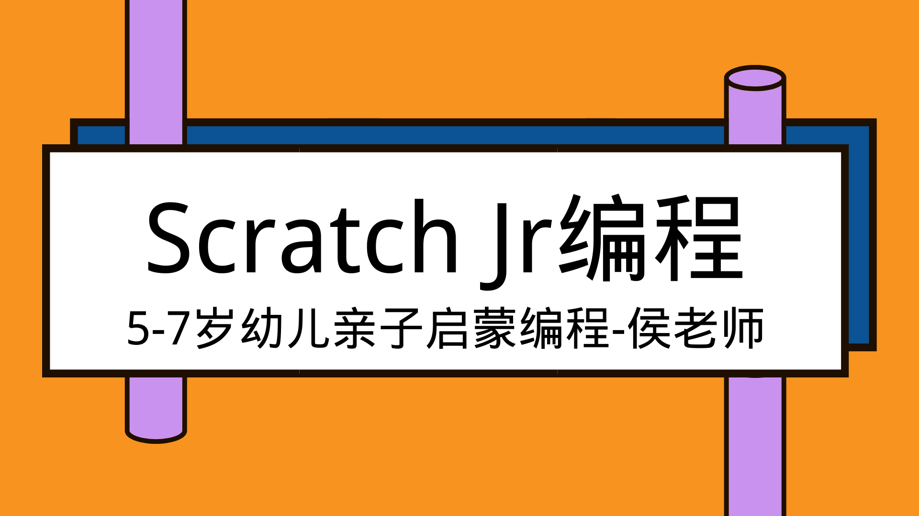

Slide 2
Scratch JR编程
第21节 遇见莫扎特

Slide 3
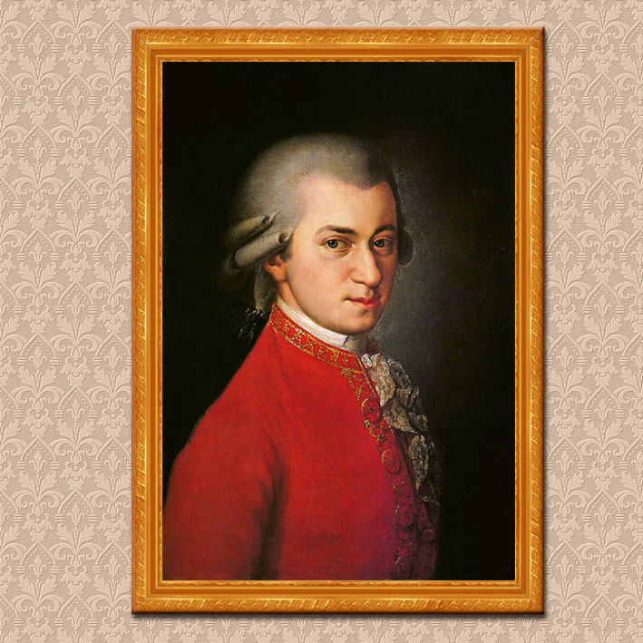
遇见莫扎特
学习目标
任务讨论
编程逻辑
扩展延伸

Slide 4
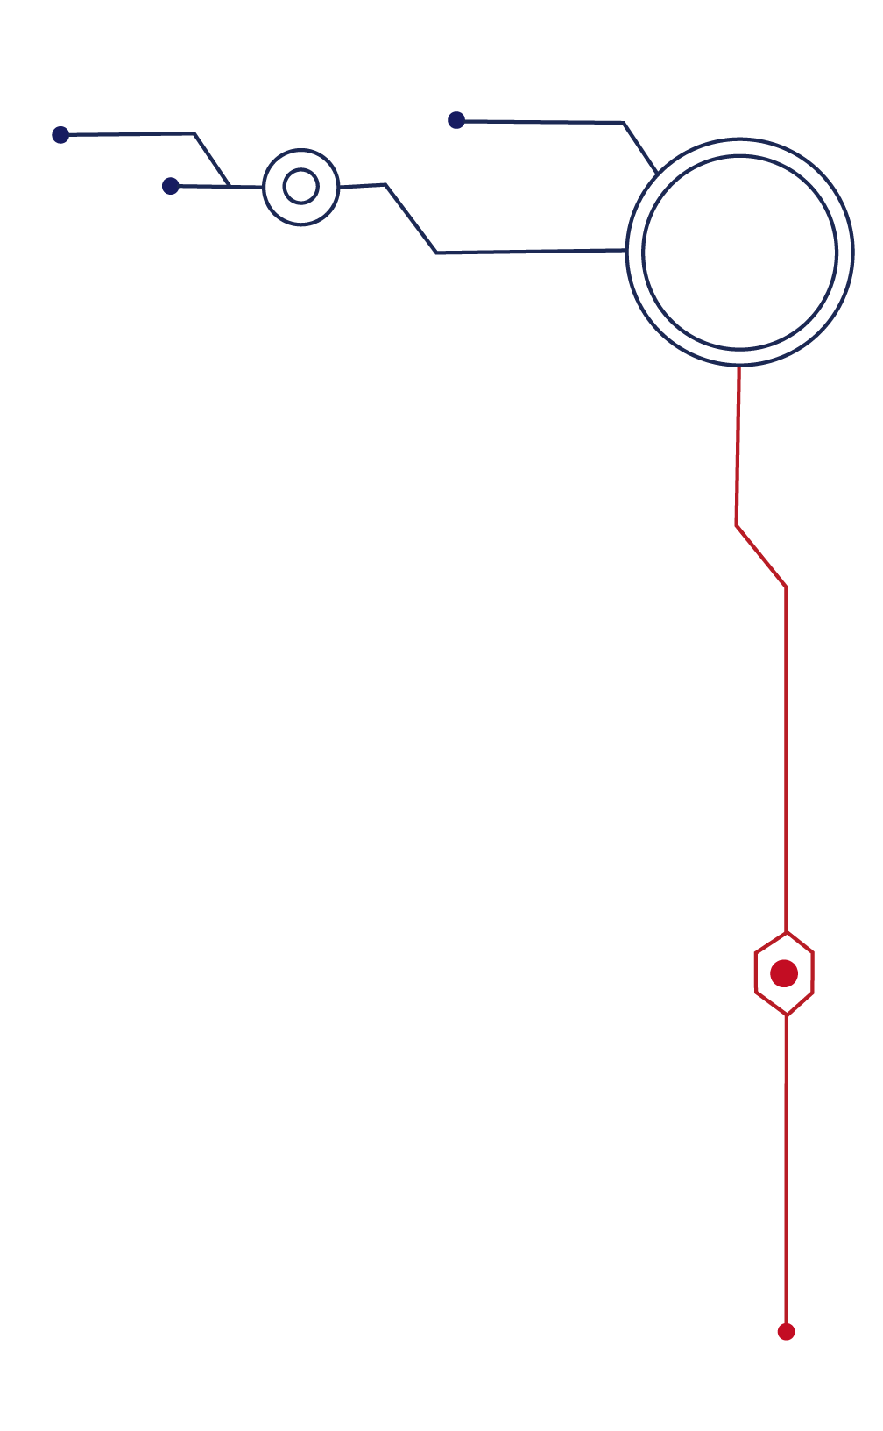
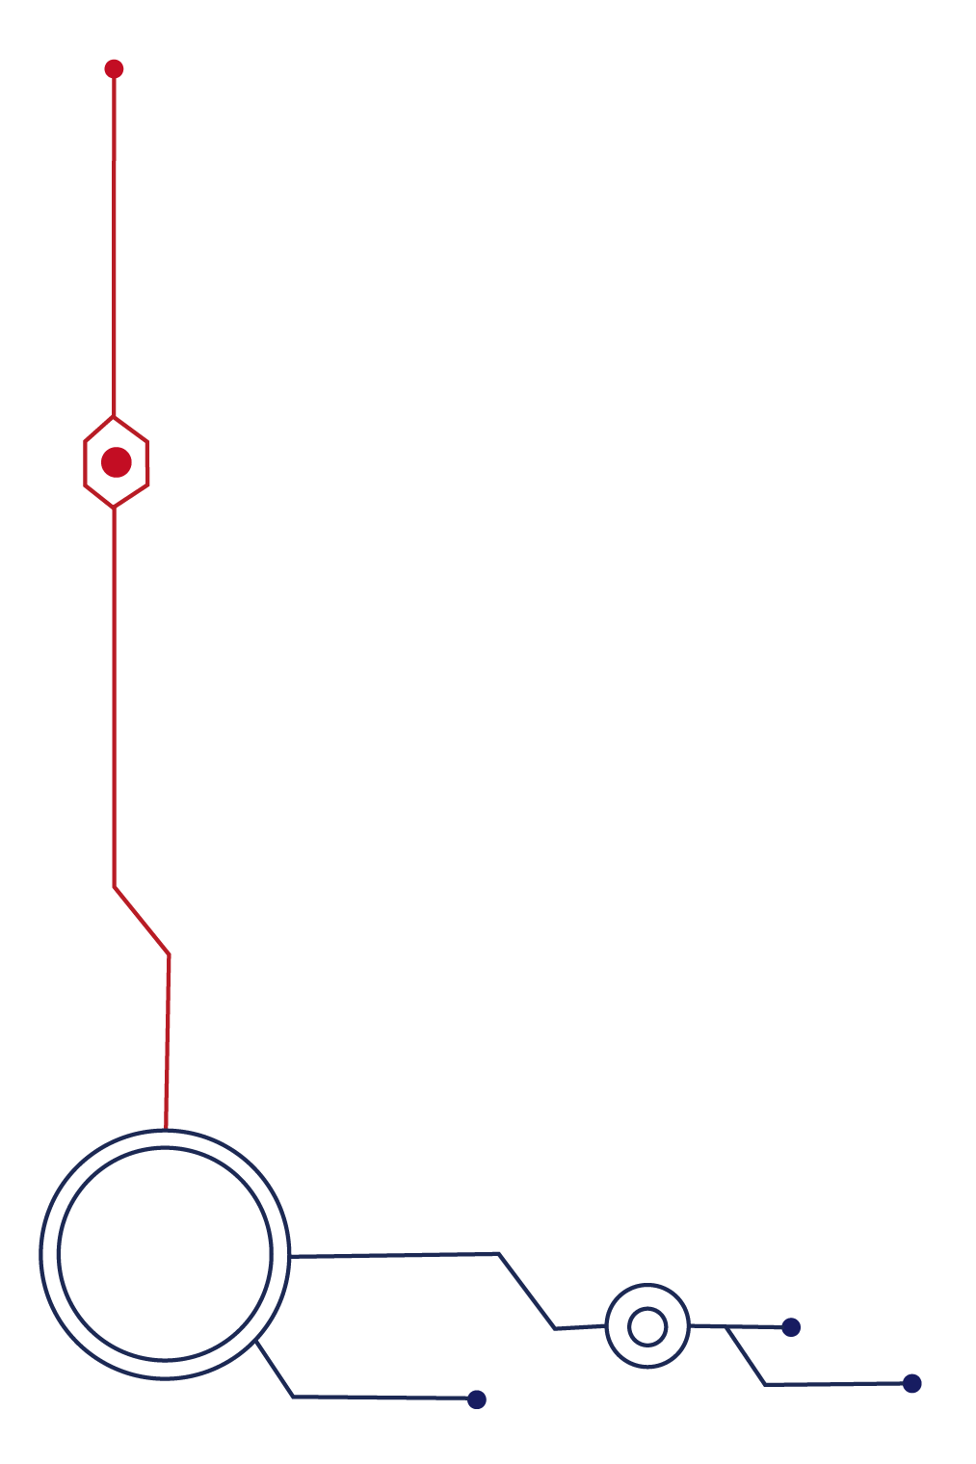

学习目标
学习目标：
1、了解莫扎特的生平成就。
2、聆听莫扎特出名的K440编号音乐
3、学会利用ScratchJr来绘制胶片，唱片机。
培养目标：
1、提高学生的观察能力。
2、提高学生的逻辑思维能力。
3、提高学生的编程软件操作能力。

Slide 5
课堂扩展
如果你对音乐感兴趣并且有一定了解，那你不会不知道莫扎特。
莫扎特这个人，在音乐界就是大神中的大神，天才中的天才；或者如果用我们写程序的话说——“Bug般的存在”。
你不信？那说明你不了解这个人。我来告诉你这个人有多牛：生于1756年1月27日，1791年12月5日去世——你没看错，他只活了不到36岁。
但就是这短短的30多年人生，他完美演绎了从神童到大师的成长过程——3岁开始显露音乐天赋，5岁开始谱曲，7岁开始欧洲巡演，15岁获得骑士勋章与乐长头衔。
一般来说，能够演奏家的作曲家少之又少，像贝多芬那样能同时精通小提琴和钢琴基本是凤毛麟角，而莫扎特呢？
他作为演奏家的同时基本上把能写的乐器都写了个遍……难怪伟大的德国诗人歌德曾说莫扎特是“神的创造力在人间的化身”了。

Slide 6
了解莫扎特
沃尔夫冈·阿玛多伊斯·莫扎特（Wolfgang Amadeus Mozart，1756年1月27日—1791年12月5日），出生于奥地利萨尔茨堡，古典主义时期奥地利作曲家，维也纳古典乐派代表人物之一 。
1761年，首次作曲。1762年，莫扎特及姐姐在父亲的带领下，开始去欧洲各国献演，并获得成功。1764年，创作首部交响曲《降E大调第一交响曲》。1772年，16岁的莫扎特被任命为萨尔茨堡宫廷乐师，结束了长期的旅行演奏生活。1781年，脱离对雇主的依赖，成为历史上最早的自由作曲家。1782年，歌剧《后宫诱逃》在维也纳首演。1784年，完成题献给约瑟夫·海顿的六首弦乐四重奏。1786年，歌剧《费加罗的婚礼》在维也纳首演。1787年，被任命为宫廷作曲家。1791年，歌剧《魔笛》首演；12月5日，莫扎特逝世。
莫扎特在短短的35年生活历程里完成了600余部（首）不同体裁与形式的音乐作品，包括歌剧、交响曲、协奏曲、奏鸣曲、四重奏和其他重奏、重唱作品，大量的器乐小品、独奏曲等，几乎涵盖了当时所有的音乐体裁。他的音乐体现了古典主义时期的风格，完善了多种音乐体裁形式，并与海顿一起，确立了维也纳古典乐派。

Slide 7
课堂扩展
莫扎特一生为后人留下了数百篇震撼音乐史的不朽杰作——其中最神秘的当数编号为K448的《D大调双钢琴奏鸣曲》了，根据英国《自然》杂志的论文《音乐和空间任务能力》，听这首曲子能够改善人的智商——这种现象就是全世界广泛传播、产生巨大的社会影响的“莫扎特效应”——还等什么，赶紧去找来听啊！
另外你也许不知道，我们在《一闪一闪亮晶晶》这篇文章中演奏的《小星星》，就是莫扎特作曲的……这次，让我们来做一个音乐播放程序，在K448的旋律中，遇见神秘的莫扎特。

Slide 8
程序构思
为了匹配莫扎特这位大师的古典音乐家气质，我们选择制作一台黑胶唱片机，来播放载有音乐的“唱片”，点击选择不同的唱片，它就为我们播放不同的曲子——我们选择哪些曲子呢？
K448肯定要的，提升智商啊，我都迫不及待想多听几遍了，另外一首就是《小星星变奏曲》（简称小星星）。
这些音乐的素材在很多音乐App中都可以找到，我们主要来实现唱片机的程序。

Slide 9





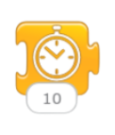

复习和认识
发送信息
接收信息
说话
旋转
点击开始
等待
隐藏

Slide 10
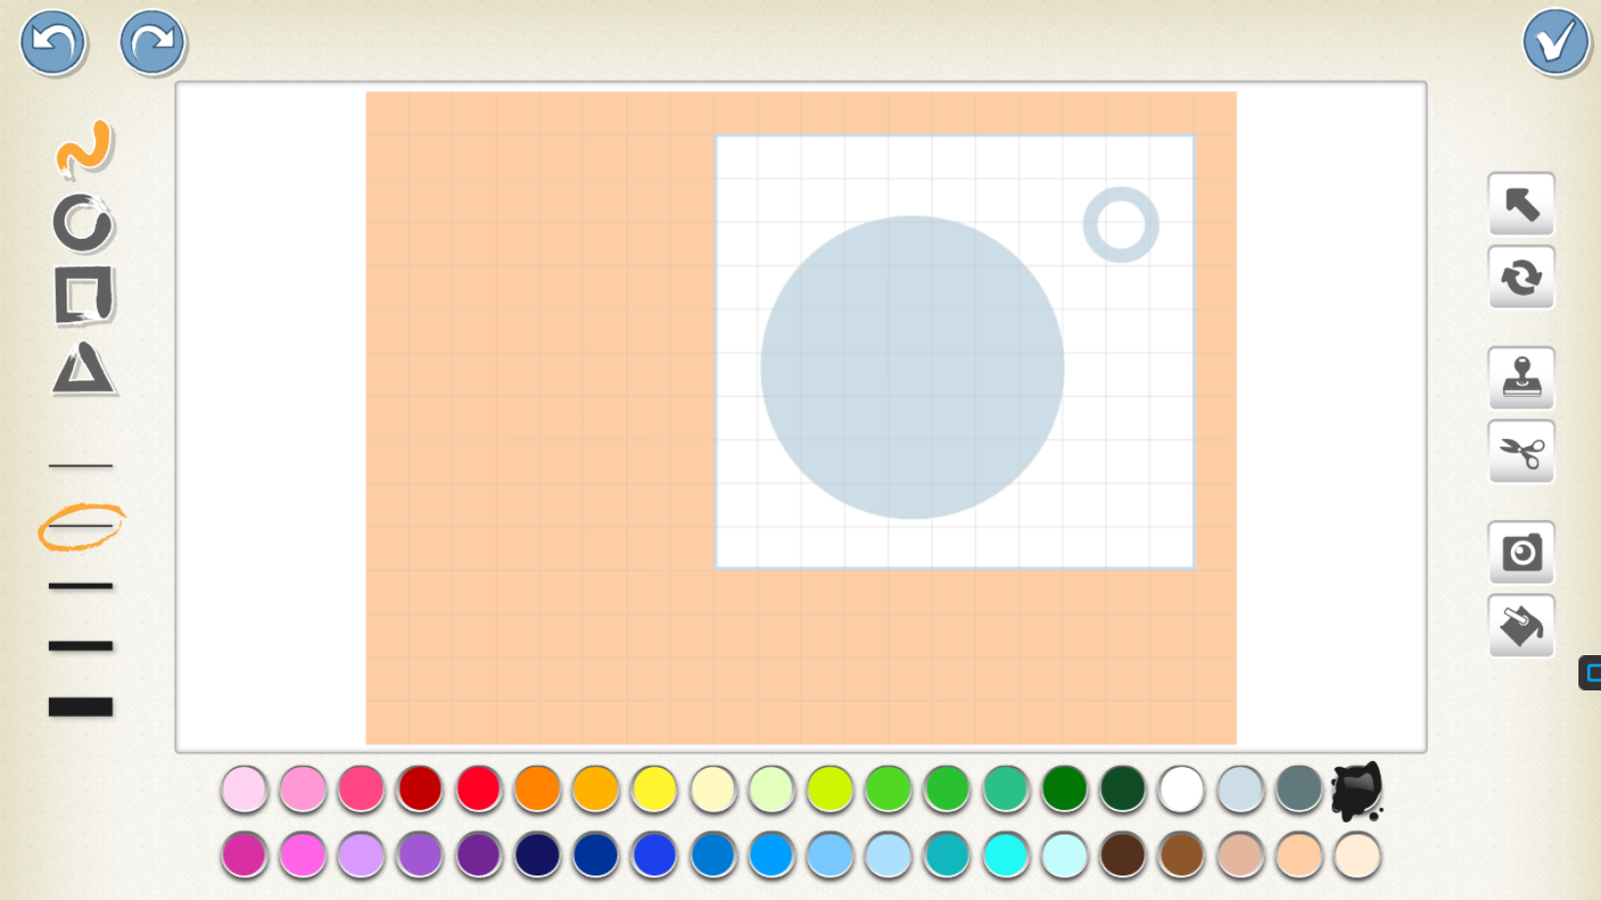
动手制作
利用矩形和圆形制作出一台唱片机背景，注意这里面看起来没有加颜色的地方，实际上是白色哦！

Slide 11
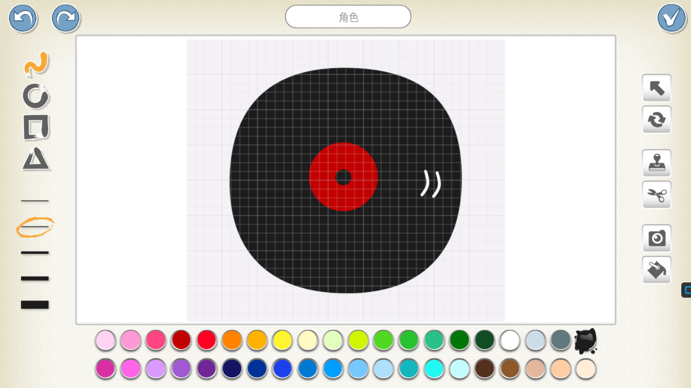
动手制作
有了唱片机，没有唱片怎么行，让我们再来绘制出一张唱片吧！
注意这个是角色！

Slide 12
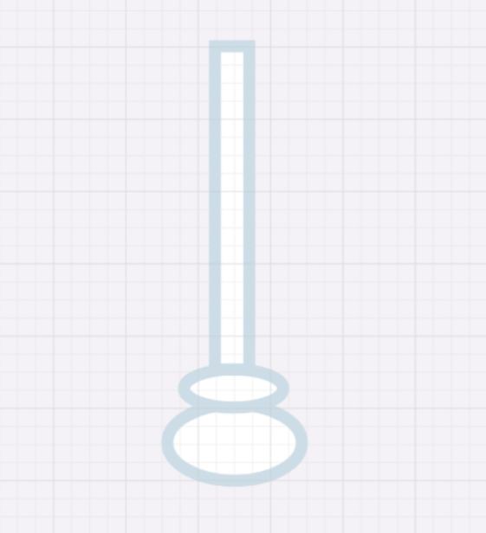
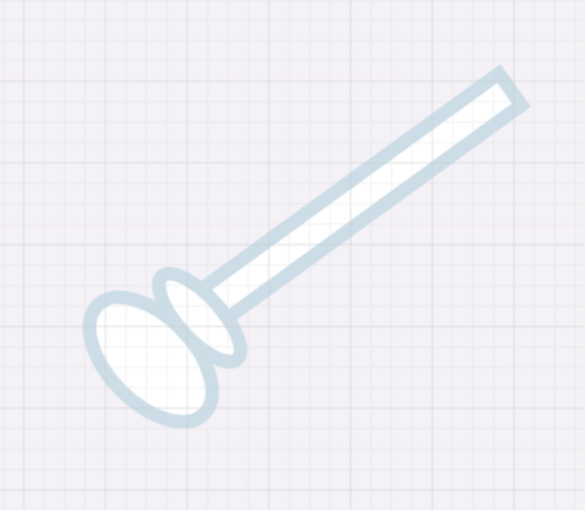
动手制作
如果你用过唱片机，会知道它有一个叫唱臂的机械装置。平时在一边，播放的时候会放在唱片上，从唱片中获取存储的音乐数据。我们先来画一个竖立的，也就是闲置状态的唱臂，再画一个倾斜的唱臂，倾斜的唱臂就是工作状态。倾斜的唱臂可以直接将原本做好的唱臂进行旋转，就可以快速得到啦！

Slide 13
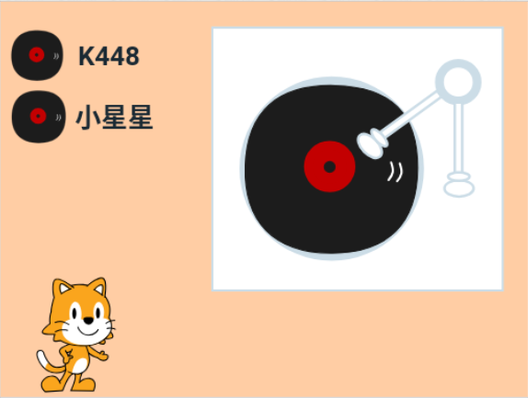
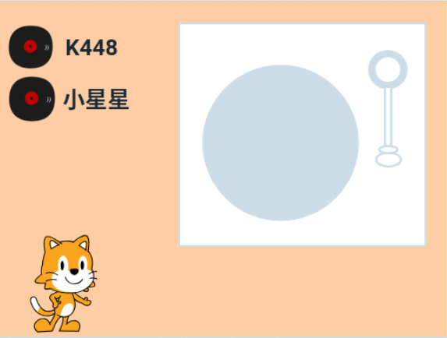
动手制作
按照图一界面进行摆放，接着将大唱片和倾斜唱臂先进行隐藏，因为我们刚开始可没有听歌，自然也不会有唱片。

Slide 14
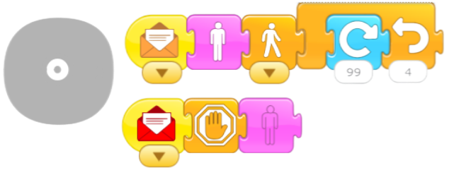
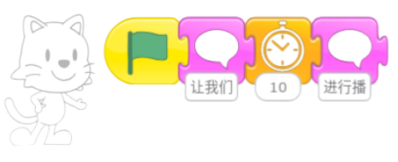
动手制作
接着我们给大唱片还有小猫进行编程，我们给小猫进行编程，让我们来选择自己想听的音乐吧！

Slide 15
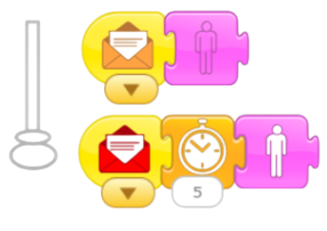
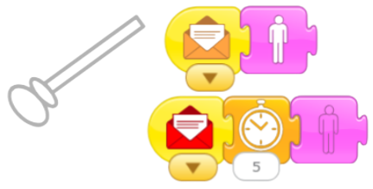
动手制作
然后我们给两个唱臂编程，注意垂直的唱臂和倾斜的唱臂，它们俩的隐藏和显示并不一样。

Slide 16
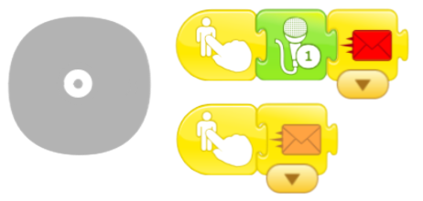
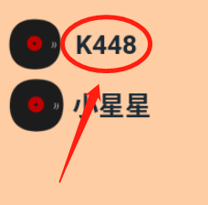
动手制作
最后我们再做两张小唱片，这两张小唱片他们的编程脚本都是一样的，除了里面的录音开始不一样，但是要注意，里面的录音，要对着自己标注的文字，否则我点击小星星，就会出现播放K448
这样我们的一台唱片机就完成了！

Slide 17
扩展延伸
有的小朋友可能会问，为什么我们不能制作一个唱臂，让它在播放时旋转一下放到唱片上呢？这样结束的时候再转回来不就行了吗？这是由于 Scratch Jr的角色旋转中心点不是在它的一端，这就是说当你旋转唱臂的时候，会整体旋转，尾部也会动，这样它就跑到了唱片机外面，这肯定不是我们想要的，所以才用了两种状态的角色来模拟，这也是实现动画的方法之一；
如果你多测试几次，就能发现本程序的一个隐藏Bug：当一首曲子还没放完时，再点另外一个唱片，会出现两首曲子同时播放的情况。你能动动脑筋解决这个问题吗？提示一下，可能要用不同的消息来协调三张唱片的状态……
完成本作品，如果让你做《遇见贝多芬》、《2019流行歌曲串烧》，你不会说自己没思路吧？

Slide 18
谢谢欣赏

